Slide 1
2019/20学年
幼稚园幼儿班（K1）
收生安排
家长简介会
(适用于2016年12月31日或之前出生的儿童)
1

Slide 2
背景
政府由2017/18学年起推行新的幼稚园教育计划
幼稚园K1收生继续由校本安排以配合新政策

Slide 3
2019/20幼稚园K1收生安排
目的
涵盖的幼稚园
措施
幼稚园入学注册相关文件样本
2019/20学年K1收生安排流程

Slide 4
目的
避免家长需长时间轮候索取及提交入学申请表格；
避免一名学童同时占用多个学位，让幼稚园及早确定收生，有利部署人手，同时让家长适时落实学位安排；以及
提供空缺信息以协助有需要的家长为其子女觅得学位。

Slide 5
涵盖的幼稚园
适用于所有参加「计划」的幼稚园
强烈鼓励非「计划」的本地幼稚园参加
        非「计划」的本地幼稚园参加「2019/20 K1收生安排」名单会于2018年7月中旬上载于教育局网页。

Slide 6
措施
（一）派发入学申请表格安排
（二）校本收生机制
（三）「一人不占多位」安排
（四）发放空缺资料
（五）学生转介安排

Slide 7
措施
( 一）派发入学申请表格安排
「网上派表」或「不设限额派表」，以尽量避 免家长排队情况。
不应早于11月面见申请学童。

Slide 8
措施
（二）校本收生机制
收生机制校本自定义，包括收生程序及准则、面见申请学童的数目等。
须符合现行的反歧视和其他相关条例／指引，包括：
《性别歧视条例》、《残疾歧视条例》、《家庭岗位歧视条例》及《种族歧视条例》
《个人资料（私隐）条例》、《防止贿赂条例》等
教育局发出的通告和指引，例如幼稚园须提供中、英文版的入学申请表格及相关资料
公平、公正、公开。
为建立多元共融的校园，幼稚园须为所有儿童（不论其种族、性别、能力）提供平等入读幼稚园的机会，并留意收生安排的细节是否有可能涉及直接或间接歧视; 教职员在响应家长查询时，应提供适切的协助，以及避免引起误会。

Slide 9
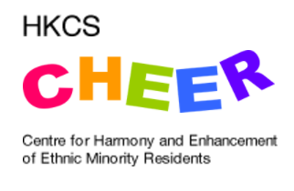
「融汇─少数族裔人士支持服务中心
（CHEER）」
由民政事务总署资助营办的「融汇─少数族裔人士支持服务中心 (CHEER)」免费提供的少数族裔语言电话传译服务。电话传译服务热线为:
        3755 6811 (印度尼西亚语、菲律宾语、泰语)
        3755 6822 (印度语、尼泊尔语)
        3755 6833 (旁遮普语、乌尔都语)
其他传译及翻译服务
    有需要的学校可参加由该中心举办的「传译及翻译服务」简介会，以了解相关服务，详情请浏览以下网址:
      http://hkcscheer.net/hk/interpretation-and-translation-services

Slide 10
措施
（二）校本收生机制
幼稚园须透过有效的方法预先通知家长校本收生机制的详情，并尽量将有关资料上载学校网页
        入学申请表格须知、学校收生指引/单张、学校网页等
幼稚园须提供有关幼稚园幼儿班(K1)收生安排中、英文版的文件，例如：入学申请表格及相关资料，有关文件的范本已上载至教育局网页，以供参考
在考虑入读全日制/长全日制班的申请时
        幼稚园应优先考虑有需要的家庭（例如：双职家庭、须在家照顾残疾人士的家庭等）
        相关条件应包含在幼稚园公布的收生准则内

Slide 11
措施
（二）校本收生机制
各幼稚园须于2018年9月20日(星期四) 或以前将以下资料上载至学校网页及/或以不同渠道预先通知家长
1
2
3
入学申请资料
派发申请表格方法
派发申请表格的日期及时段
申请程序
报名费（如适用）
递交申请表格方法
递交申请表格的日期及时段
校本收生机制
面见申请学童的数目
面见形式及程序
收生准则
注册安排
取录通知的安排
「统一注册日期」
缴交有效注册文件和注册费(包括金额)安排
备取生注册安排
学童注册后转校的安排

Slide 12
措施
（三）「一人不占多位」安排
基于每名学童应只入读一所幼稚园的原则，以及让学童享有接受资助幼稚园教育的平等机会和善用政府资源，所有参加「计划」的幼稚园，不论任何班级(即K1, K2 及K3)，只可取录持有有效注册文件的学童。
        参加「计划」的幼稚园，只可取录持有有效的注册文件的学童。
        如家长未能提交有效的注册文件，即使愿意缴付全额学费，幼稚园也不可取录其子女。

Slide 13
「幼稚园入学注册证」
（于９月开始接受申请）

Slide 14
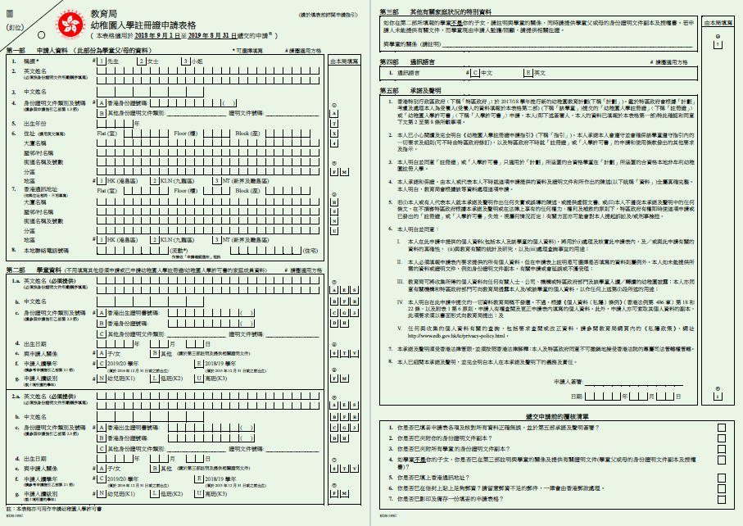
「幼稚园入学注册证」申请表格样本
[浅绿色]
申请入读学年：
C: 2019/20学年
申请入读班级：
N: 幼儿班(K1)

Slide 15
递交申请前的复核淸单
填妥申请表各项、核对所有数据正确无误及签署承诺及声明
夹附申请人的身份证明文件副本
夹附所有学童的身份证明文件副本
如学童不是你的子女，须在申请表注明与学童的关系及提供有关证明文件(学童父或母的身份证明文件副本及授权书)
填上香港通讯地址
已在信封上贴上足额邮票 (请留意邮资不足的邮件，一律会由香港邮政处理)
已影印及备存一份填妥的申请表格

Slide 16
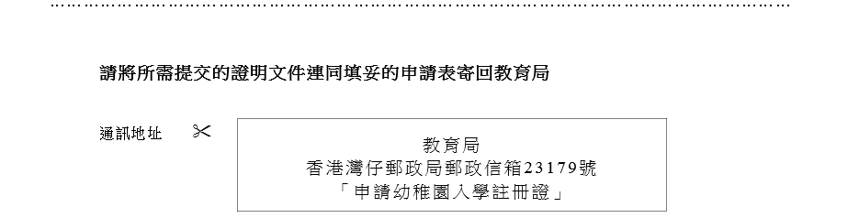
递交方法
邮递 :
幼稚园入学注册证申请指引 -第6页
收到申请表后的 十个工作天内发出「申请确认通知」:
如申请人提供本地流动电话：以短讯(SMS)形式通知；否则以书面形式邮寄给申请人。
记紧夹附身份证明文件、清楚填写地址和贴上足够邮费
收集箱 :
设于香港湾仔皇后大道东213号胡忠大厦14楼
(办公时间：星期一至五 上午8:30 至 下午1:00及下午2:00 至 6:00
星期六、日 及 公众假期 休息)

Slide 17

措施
（三）「一人不占多位」安排
2019/20学年的有效注册文件
「幼稚园入学注册证」（注册证）
合资格接受资助幼稚园教育的学童
学童必须是香港居民，拥有香港居留权、入境权或不附带任何逗留条件(逗留期限除外)的有效香港居留许可
注册证的有效期一般为三年 (教育局只会就有特殊学习需要学童的个别情况考虑有效期延长的申请。申请人必须提供相关证明，如由已注册执业医生或专业人士签发的评估报告，证明学童有特殊教育困难而需要就读幼稚园的年期较一般的三年为长。)

Slide 18
措施
（三）「一人不占多位」安排
2019/20学年的有效注册文件
「幼稚园入学注册证」（注册证）
合资格接受资助幼稚园教育的学童
就读参加「计划」的幼稚园的合资格学生必须在幼稚园的上课月份上课，幼稚园才可获发该月的资助。
若你的孩子不能上课，你应尽快知会就读的幼稚园。一般而言，如学童整月缺课（即缺席某月的所有上课日），教育局不会发放该学童该月的资助；而家长须向学童就读的幼稚园缴交其「收费证明书」上未扣减「计划」资助前的该月学费（全费） 。
如因特殊情况（例如整月因病缺席），并具有效的证明文件，教育局会就个别特殊个案考虑酌情处理（查询电话: 2892 6669 ） 。

Slide 19
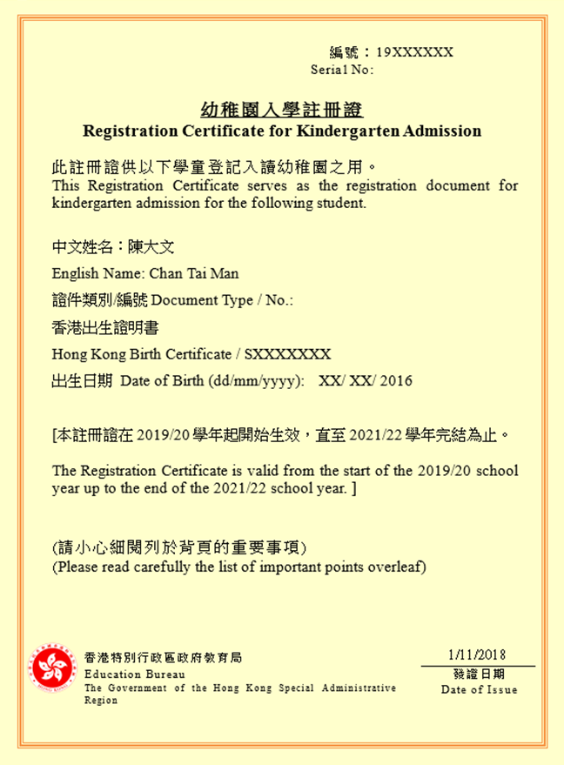
「幼稚园入学注册证」样本
(合资格接受资助幼稚园教育的学童)

Slide 20

措施
（三）「一人不占多位」安排
2019/20学年的有效注册文件
「幼稚园入学许可书」（入学许可书）
不合资格接受资助幼稚园教育的学童
例如：
  非本地儿童 (须获得入境事务处处长的许可，才可在香港接受教育)
    持有担保书
    其父或母是持有学生签证
    接受第四年幼稚园教育而不获延长「注册证」有效期的学童

Slide 21
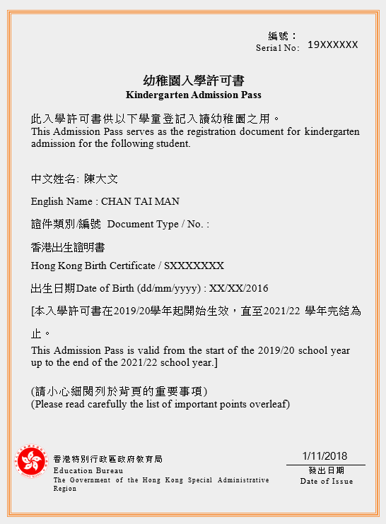
「幼稚园入学许可书」样本
(不合资格接受资助幼稚园教育的学童)

Slide 22



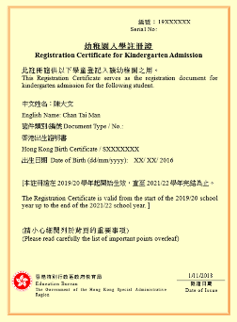
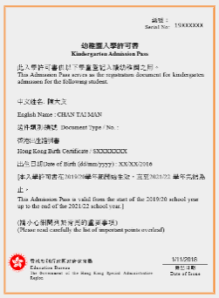
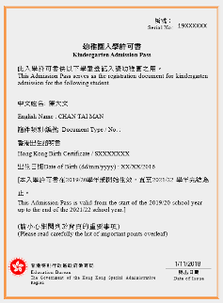
可于本港接受教育
不可于本港
接受教育
合资格接受资助
不合资格
接受资助
「注册证」
    「入学许可书」

Slide 23
措施
（三）「一人不占多位」安排-注意事项
每名可在本港接受教育的学童只会获发一张正式注册文件
    「注册证」／「入学许可书」
参加「计划」的幼稚园，只可取录持有「注册证」/「入学许可书」的学童。
「注册证」/「入学许可书」须在「统一注册日期」提交予幼稚园，并由幼稚园保存至学童离校为止。
家长须于2018年9月至11月期间向教育局申请「注册证」，本局会于本年9月或以前公布申请细则，并会上载详情至教育局网页。
如齐备全部所需数据及文件，教育局一般可在六至八个星期内完成审核，并以邮递方式发放「注册证」给合资格接受「计划」资助的申请人。
如学童可于本港接受教育但不合乎资格接受「计划」资助而未能获发「注册证」：
    本局会为有关学童发出「入学许可书」
    学童可凭「入学许可书」注册并入读参加「计划」的幼稚园
    家长须按收费证明书缴付未扣减「计划」资助前的全额学费

Slide 24
「临时注册信」
(于11月开始接受申请)

Slide 25



措施
（三）「一人不占多位」安排
2019/20学年的有效注册文件
「临时注册信」
．主要用作转校/原校重读K1时作临时注册之用
．在正式入读幼稚园首天或之前须以「注册 证」或 「入学许可书」取代

Slide 26
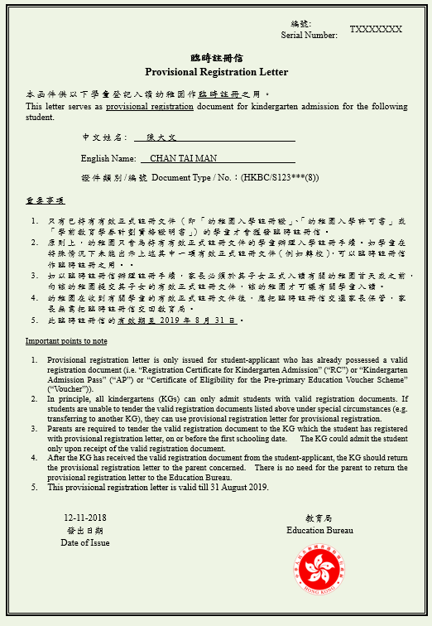
「临时注册信」样本

Slide 27
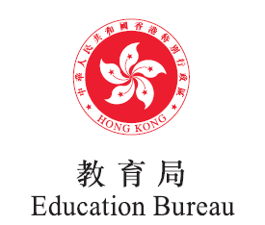

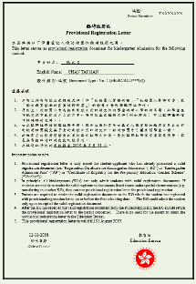


何时需要「临时注册信」?(例子)
在2018/19就读
幼稚园A的K1班
B
拟转读的幼稚园B
A
希望在2019/20转到
幼稚园B的K1班
需在2018年11月
向教育局申请「临时注册信」
于「统一注册日期」递交
「临时注册信」作注册

Slide 28

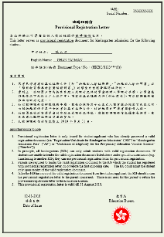
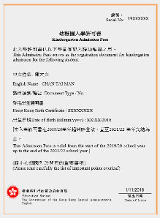
何时需要「临时注册信」?(例子)
在2018/19就读
幼稚园A的K1班
B
拟转读的幼稚园B
A
必须在2019/20学年正式入读幼稚园B首天或之前
向幼稚园B提交「注册证」/「入学许可书」

Slide 29
报名程序-注意事项
向幼稚园了解其校本收生机制，包括相关程序、准则、面见安排、报名费等。幼稚园应提供有关幼稚园幼儿班(K1)收生安排中、英文版的文件。
为方便非华语学童家长获得有关资料，家长可留意幼稚园网页设置的图标或简单的英文标示。如有需要，家长亦可向幼稚园查询有否专责职员的联络电话。
按个别幼稚园的要求索取申请表格及递交入学申请。

Slide 30
报名程序-注意事项
报名费的核准上限为40元。
参加「计划」的幼稚园不可收取超逾上述所定核准上限费用，家长应向幼稚园了解详情。

Slide 31
注册程序-注意事项
以完成注册手续，家长须在「统一注册日期」
（即2019年1月10日至12日）内到校提交
    「注册证」／「入学许可书」；及
    注册费
幼稚园不应于「统一注册日期」前要求家长完成注册手续、以任何形式收取注册费或其他费用(例如代办校服、茶点等费用) 。
参加「计划」的幼稚园不可收取超逾核准上限的注册费
    半日制班级核准上限：970元
    全日制班级核准上限：1,570元
如家长选择在注册后转校，会到原先注册的幼稚园取回注册文件。幼稚园应尽快向家长退回注册文件，但一般不需退还注册费。
学童如已缴付注册费并其后在该幼稚园就读，校方必须在收取第一期学费后（如有），于有关学年的第一个月内，退回注册费予该学童。

Slide 32
注册程序-注意事项
如家长因个别情况最后决定安排子女延迟一年入读幼稚园K1班(即2020/21学年)，应向教育局退还「注册证」并书面列明需注销「注册证」。家长可于明年重新申请，教育局会重新发出三年期的「注册证」(由2020/21学年起计) 。
请注意，退还的「注册证」必须未曾被学童使用以接受资助幼稚园教育。

Slide 33
措施
（四）发放空缺信息
教育局会在「统一注册日期」后约一星期透过计算机平台收集2019/20学年幼稚园K1学位的空缺数据，然后于2019年1月底公布。
只公布个别学校空缺情况，不发放空缺数目。
学校名称 |  | 电话 | 学位空缺情况
1. | AAA幼稚园 | XXXX XXXX | Y
2. | BBB幼稚园 | XXXX XXXX | N
3. | CCC幼稚园 | XXXX XXXX | P
Y – 有学位空缺
N – 没有学位空缺
P – 处理候补名单上的申请

Slide 34
措施
（五）学童转介安排
幼稚园收生是校本政策
    教育局鼓励家长自行申请学位；及
    提供有关信息支持家长
在特别情况下教育局会为个别申请学位时遇到困难的学童（包括有发展迟缓危机学童和非华语儿童）作适当的学童转介
    2019/20学年K1学位：由2019年4月起
    2019/20学年K2及K3学位：由2019年７月起
    由各区域教育服务处和幼稚园及幼儿中心联合办事处提供转介服务

Slide 35
2019/20学年
K1收生安排流程

Slide 36
2019/20 学年（K1）收生安排流程图
2018年9月至11月申请人向教育局递交「注册证」申请
幼稚园处理 2019/20 K1入学申请
如申请人在递交申请时已提供全部所需数据及证明文件，教育局一般可在六至八个星期内完成审核并以邮递方式发放「注册证」/「入学许可书」给申请人
2018年12月21日前幼稚园通知申请人K1学位申请结果
如申请人获取录
如申请人不获取录
于「统一注册日期」
（即2019年1月10至12日）到一所幼稚园注册提交「注册证」/「入学许可书」并缴交注册费
于「统一注册日期」后
（2019年1月底开始）
参考教育局公布的幼稚园K1空缺信息

Slide 37
选幼稚园的考虑重点
幼稚园：
        办学理念、管理和发展、学校文化
课程：
        均衡课程、多元化学习活动
家长 ：
        了解孩子的独特性、能力、兴趣和需要
        报读/申请数目(不受地区限制)
参考数据：
        参观学校、学校网页
        幼稚园概览 ( 将于本年9月更新) http://www.chsc.hk/kindergarten/

Slide 38
查询
教育局 ─
        网页: http://www.edb.gov.hk/k1-admission_sc
        24小时自动电话查询系统：2891 0088
        各区域教育服务处或幼稚园及幼儿中心联合办事处
查询电话: 3540 6808 / 3540 6811
星期一至五 | 上午8:30 至 下午1:00 下午2:00 至 6:00
星期六、日 及 公众假期 | 休息

Slide 39
谢谢！

